Slide 1



Slide 2
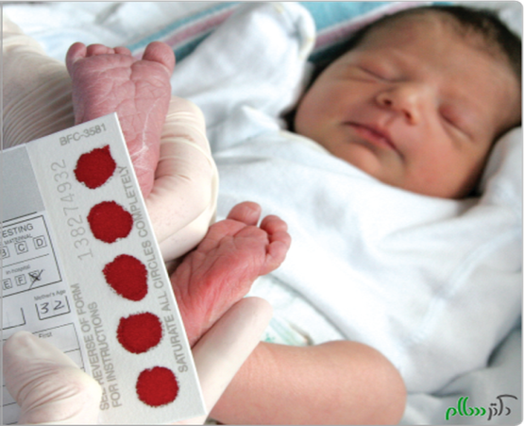

عملکرد هفته جهانی اطلاع رسانی تیروئید
مرکز بهداشت نظرآباد
خرداد1400

Slide 3


Slide 4
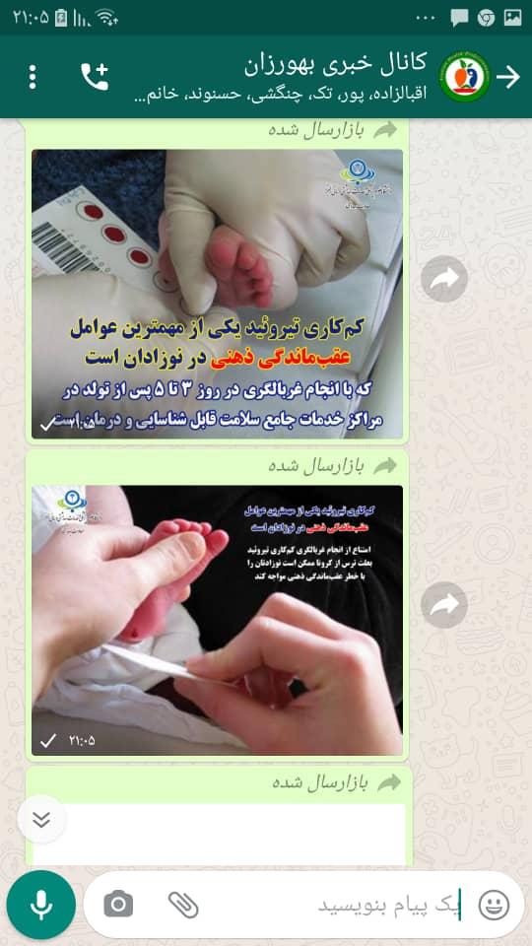
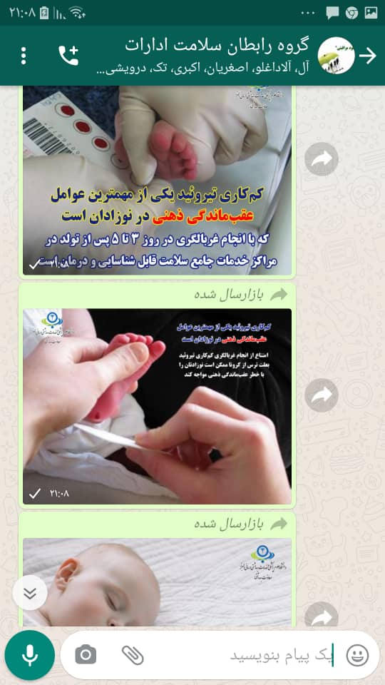
آموزش درفضای مجازی

Slide 5
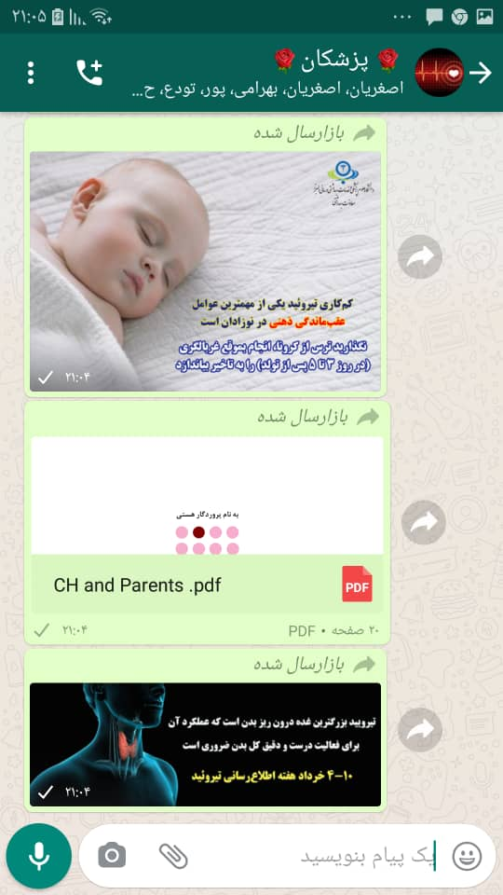
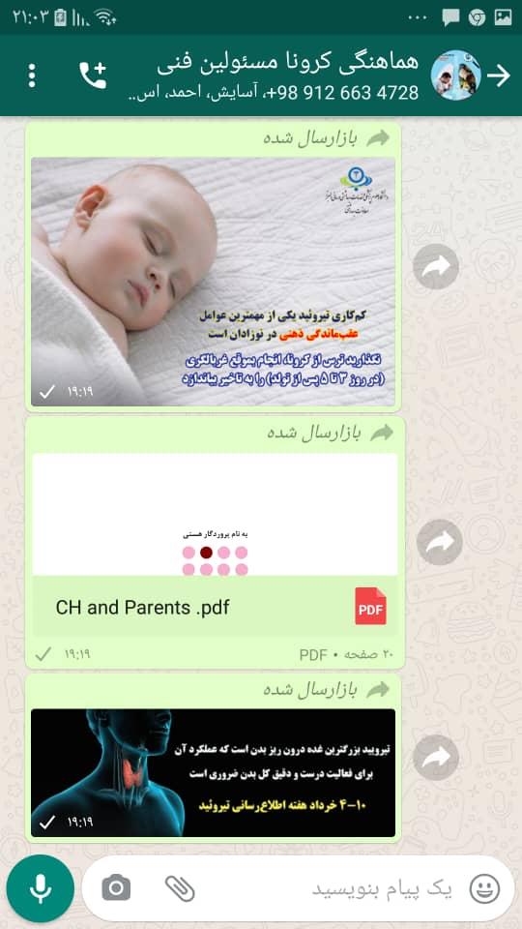
آموزش درفضای مجازی

Slide 6
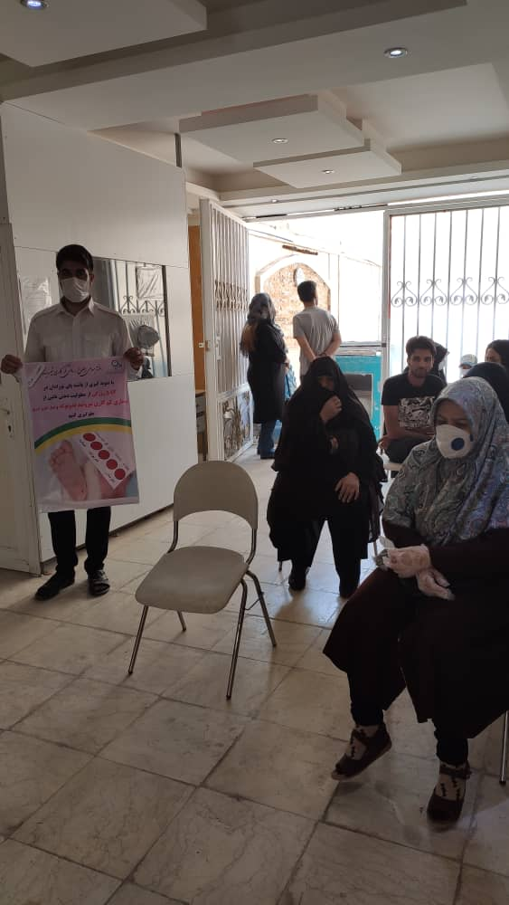
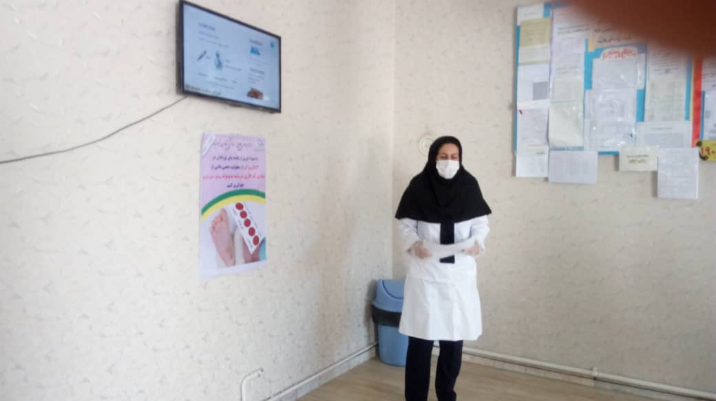
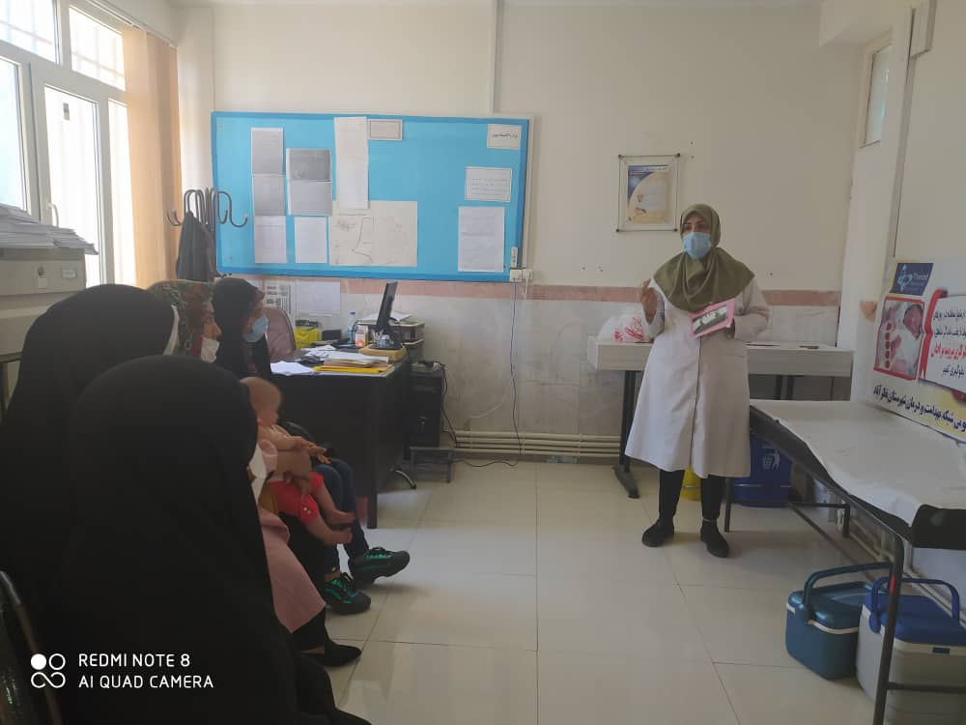
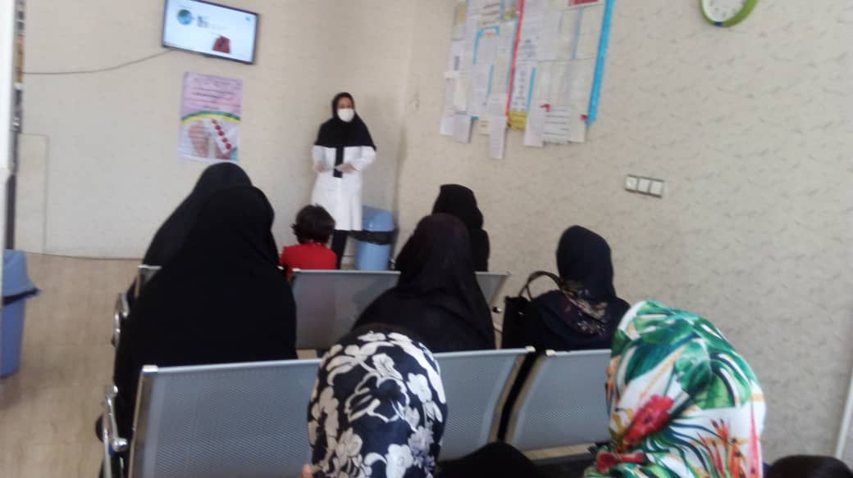
آموزش به گروه های هدف با رعایت پروتکل های بهداشتی

Slide 7
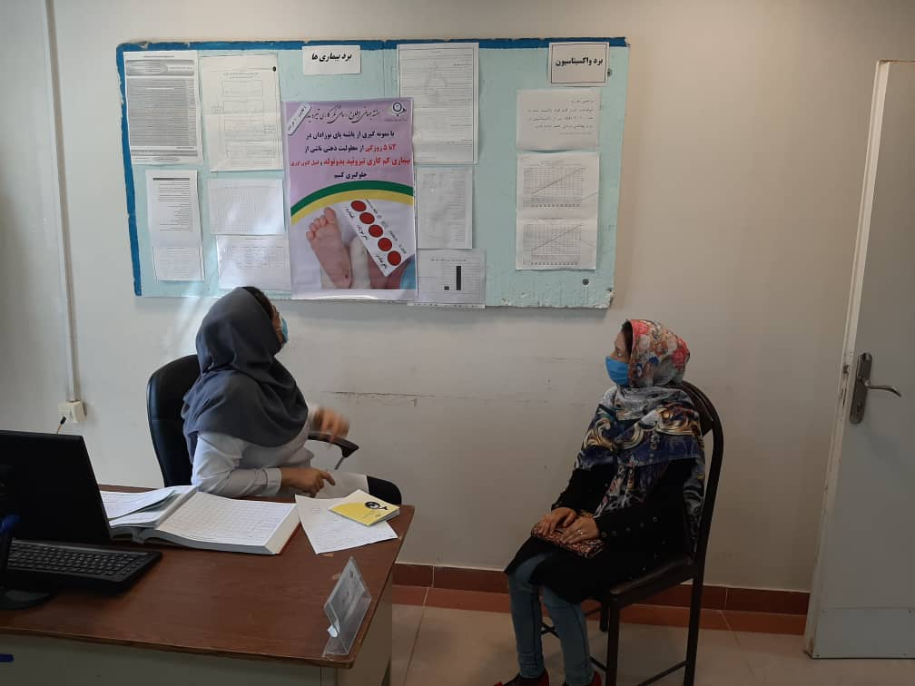
آموزش به بارداران جهت مراجعه به موقع انجام آزمایش غربالگری

Slide 8
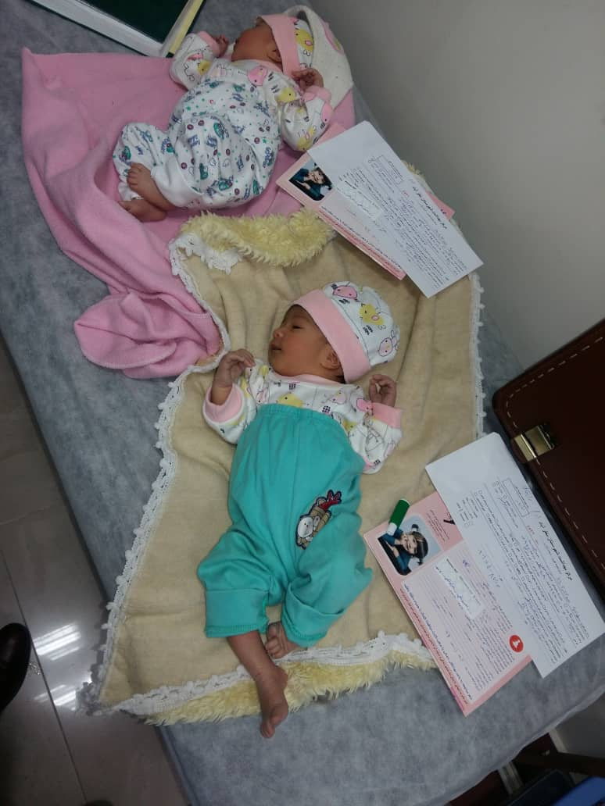
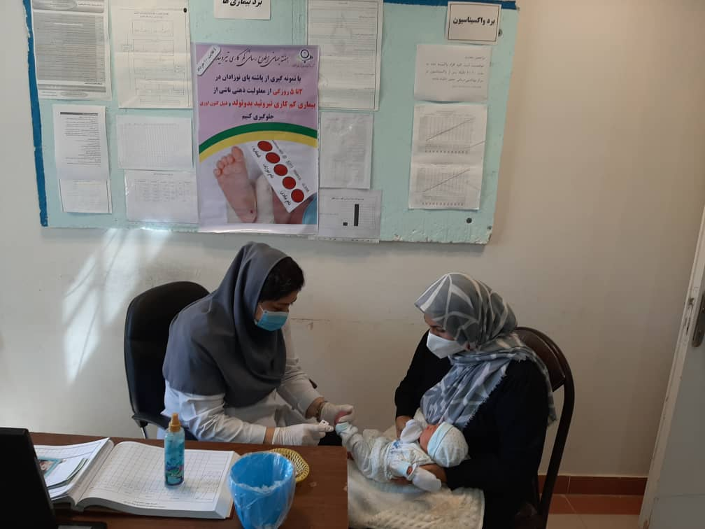
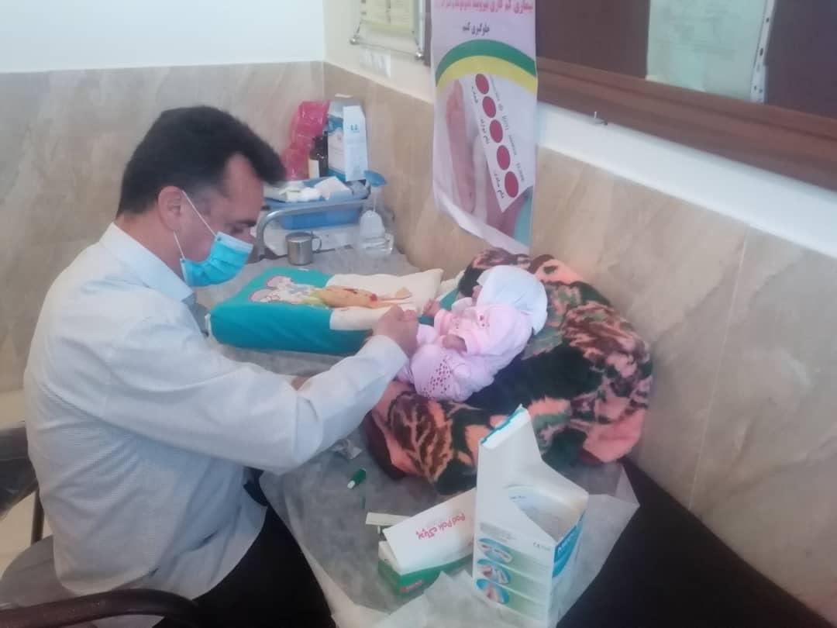
غربالگری پاشنه پا

Slide 9

تهیه و تنظیم
سکینه کلایه ئی

